Slide 1
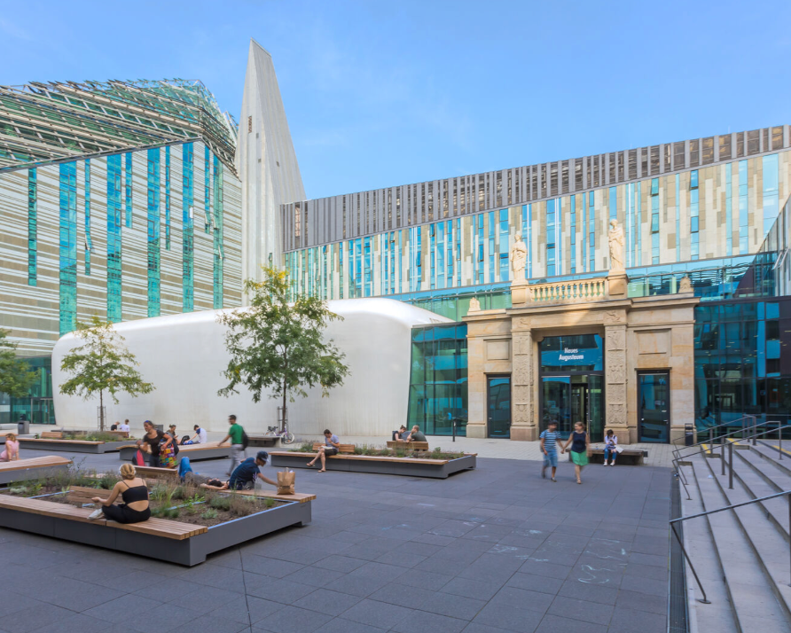
Universität Leipzig
Professur für Physikdidaktik
Philipp Bitzenbauer

Slide 2
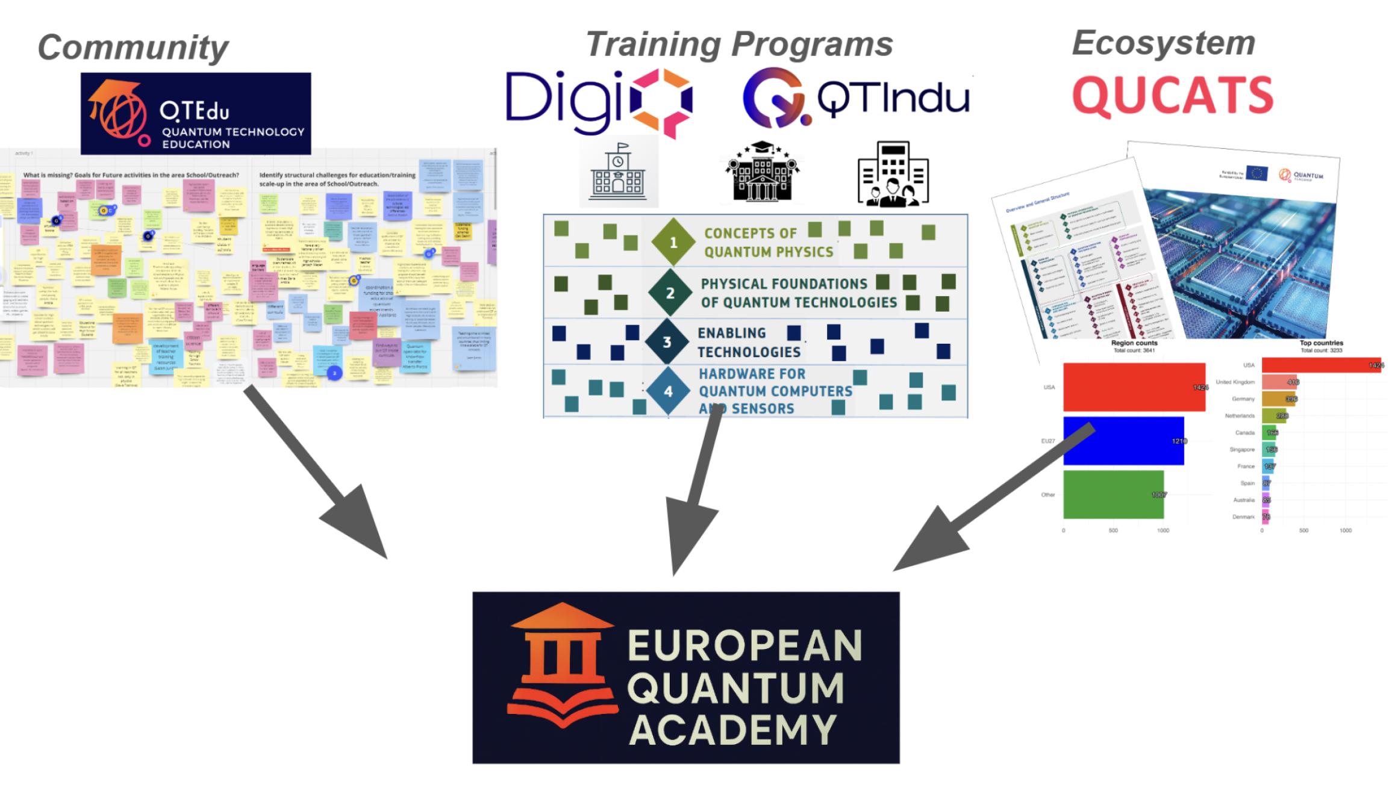
European Quantum Academy

Slide 3
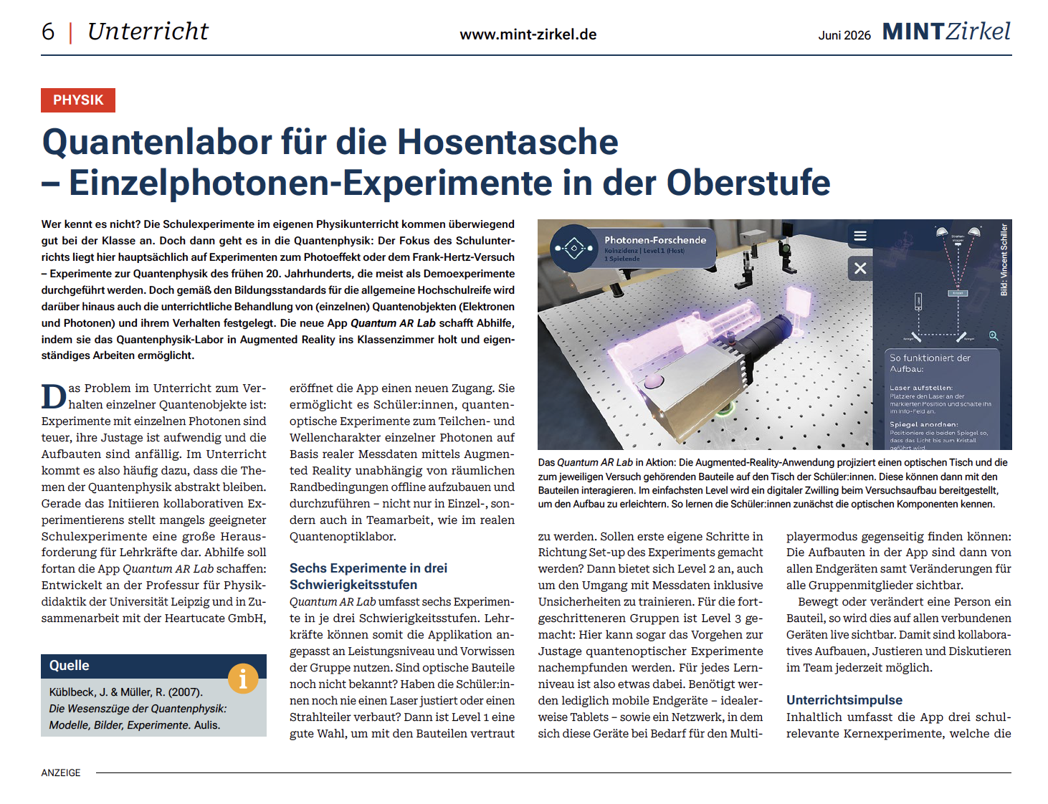

Quantum AR Lab App

Slide 4
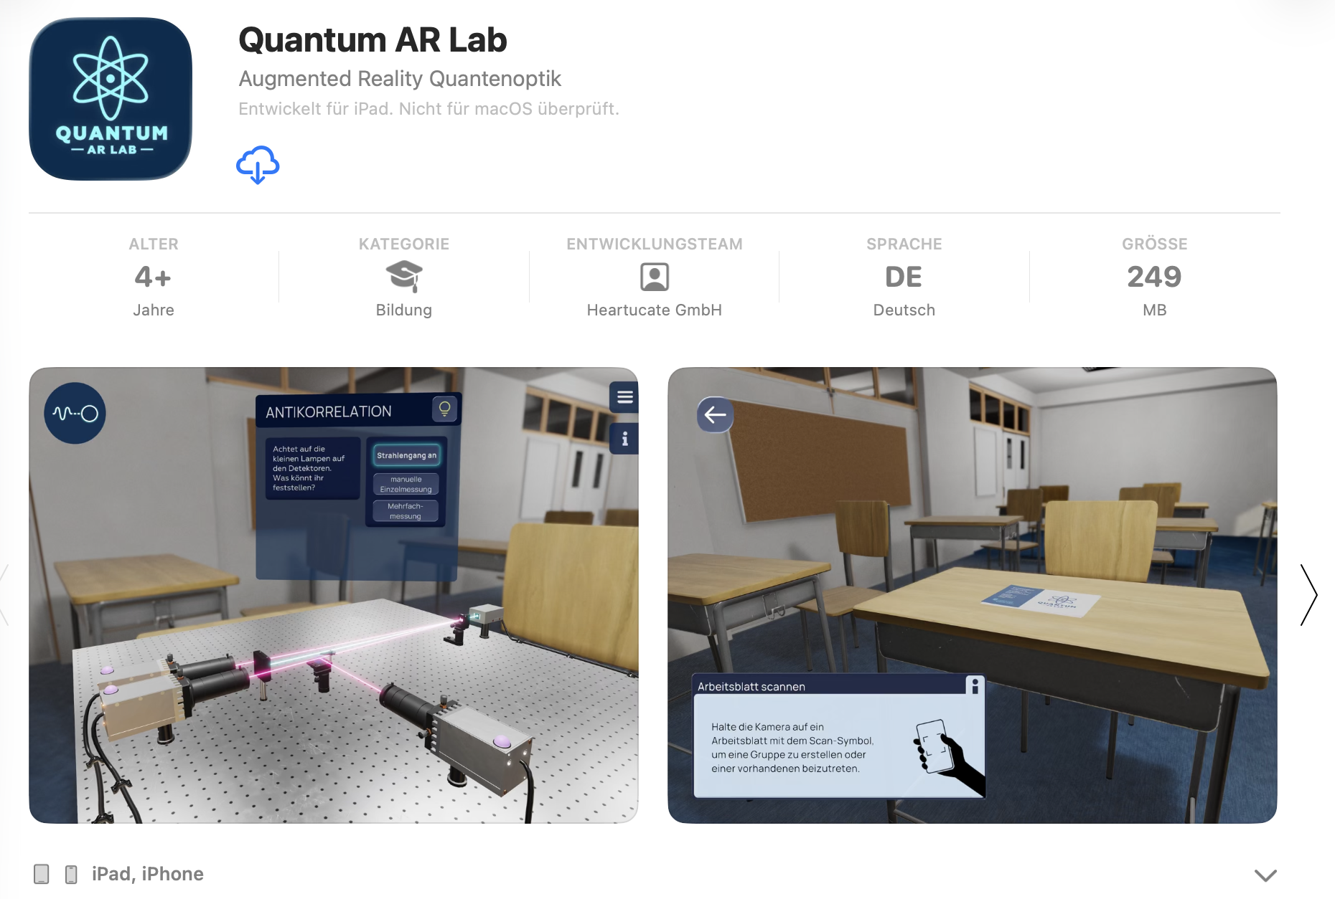
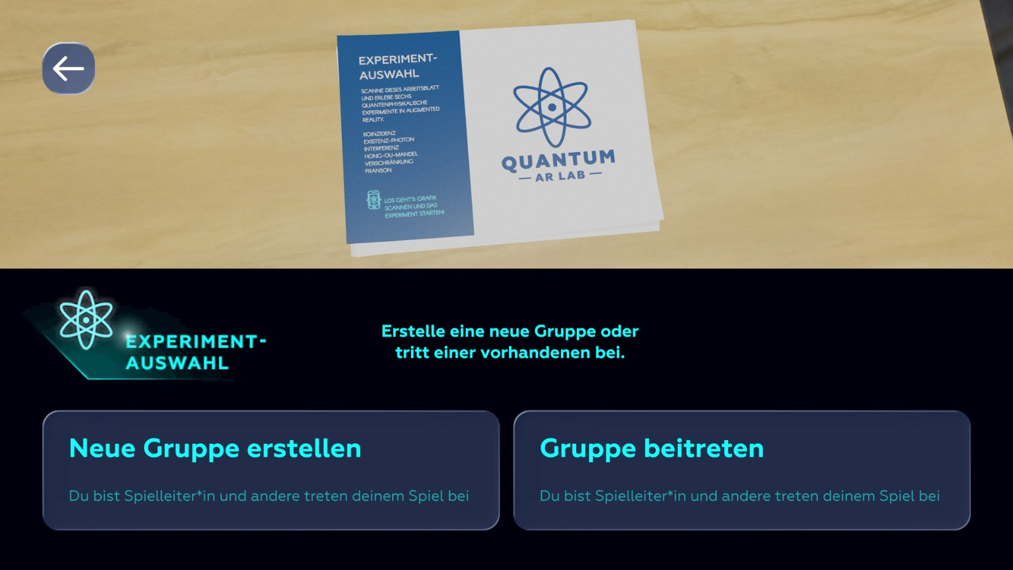
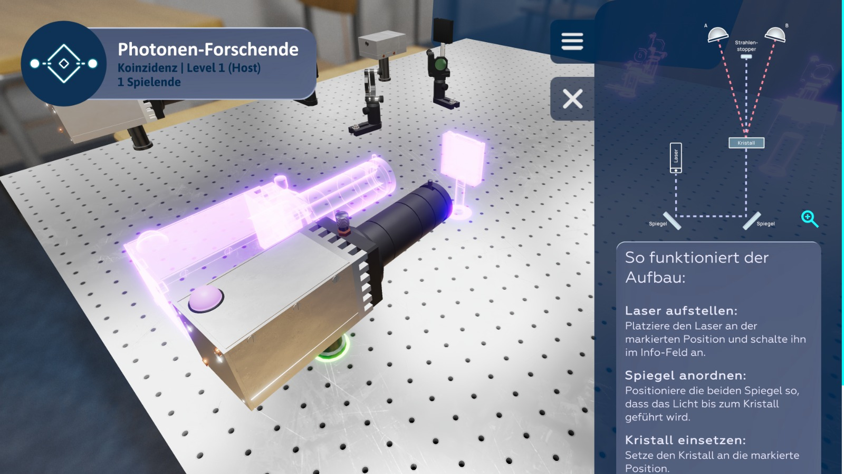
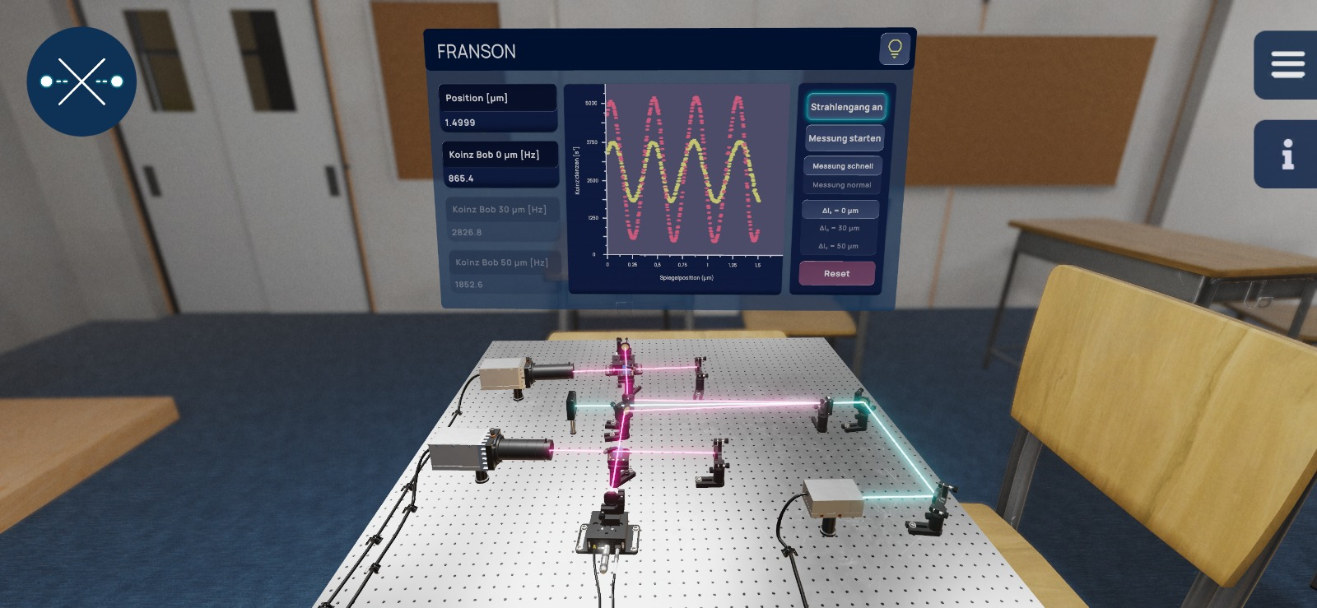
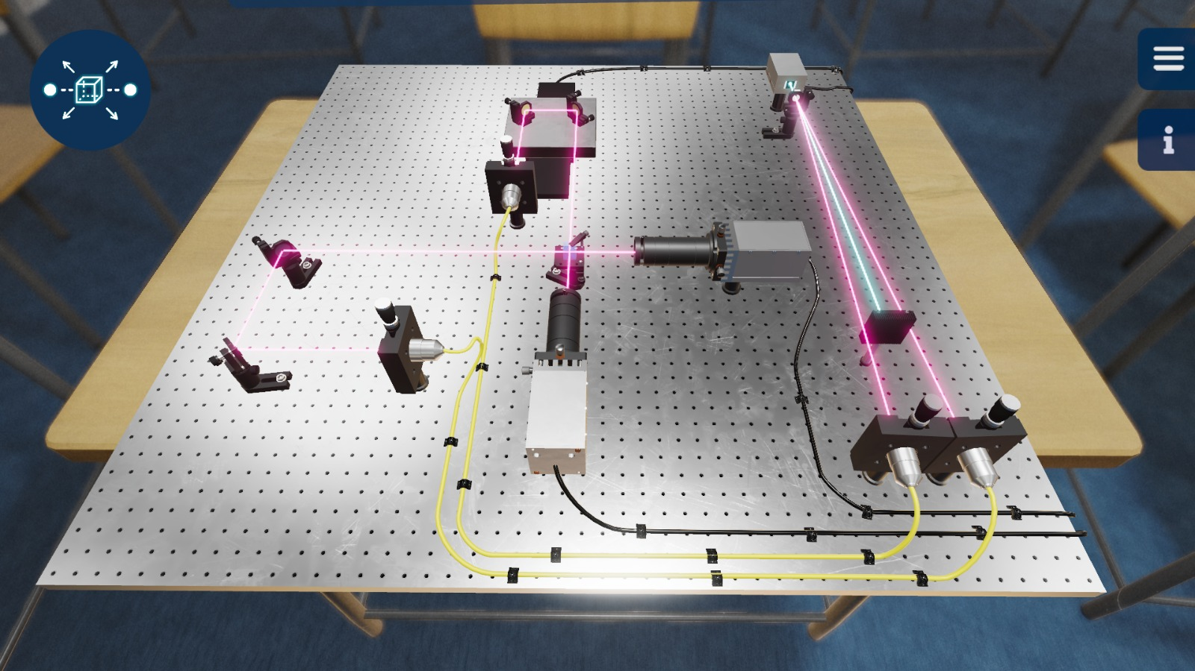
Quantum AR Lab App

Slide 5
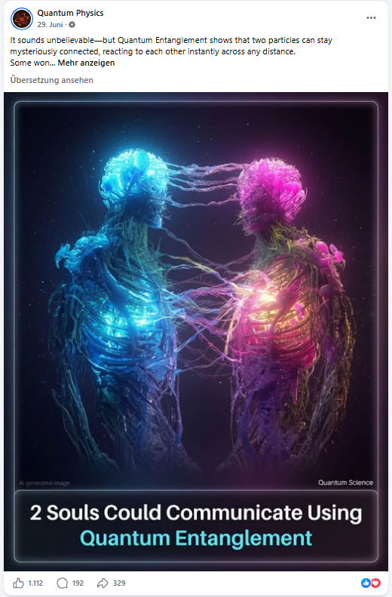
Pseudowissenschaftliche Narrative
Forschungsfrage: Welche Kategorien pseudowissenschaftlicher Quanten-Erzählungen lassen sich in Social-Media-Beiträgen identifizieren?
Methode: Analyse von N≈30.000 Meta Posts (Facebook & Instagram) mittels KI-gestützter qualitativer Inhaltsanalyse
Ziel der Untersuchung: Erstellung einer App zum Training gegen pseudowissenschaftliche Argumente basierend auf gängigen Narrativen.

Slide 6
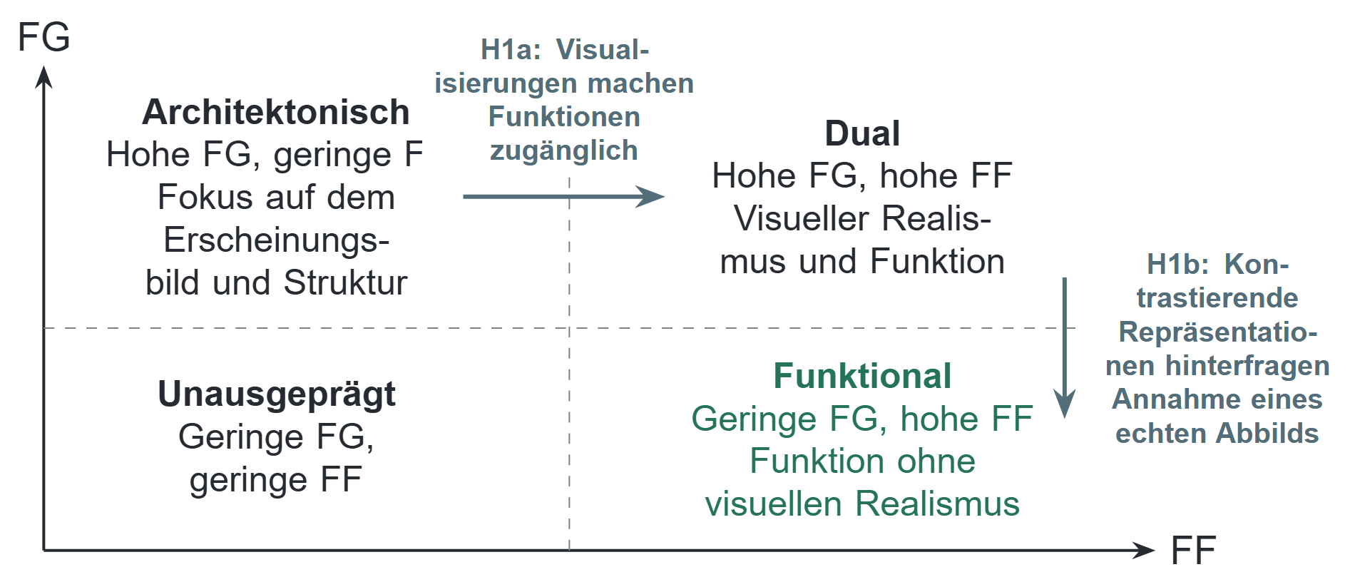
Der Einfluss von Visualisierung auf Funktionalitäts- und Gestalttreue mentaler Modelle
Forschungsfrage: Beeinflusst die Verwendung einer zusätzlichen Visualisierung die Veränderung der zwei Dimensionen mentaler Modelle, Funktionalitäts- und Gestalttreue (Ubben, 2020)?
H2: Multimedia-Effekt – Visualisierung erhöht Übereinstimmung mit Expert*innensichten zu mentalen Modellen.
Weitere Fragen: Werden diese Effekte durch kognitive Belastung, räumliches Vorstellungsvermögen, oder baseline FG mediiert?

Slide 7
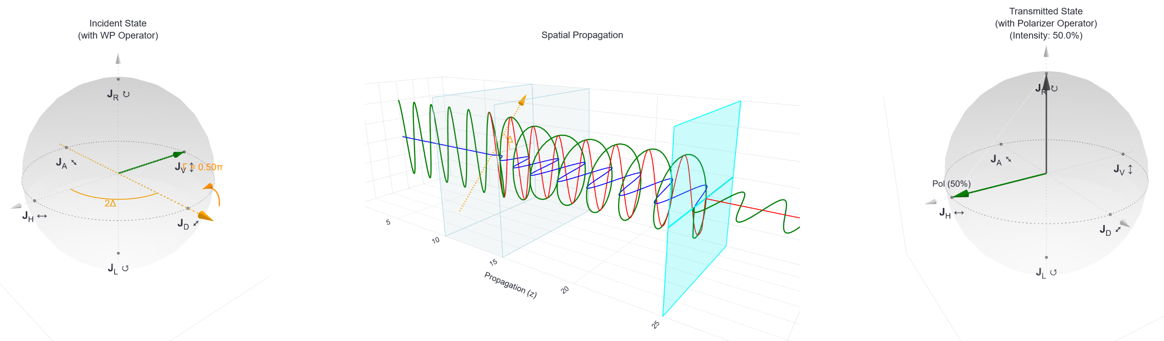
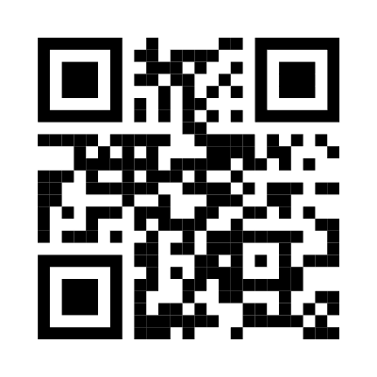
Kontext: Polarisation klassischen Laserlichts
Studie in zwei Phasen:
Novizen testen das Applet, Expert*innen bewerten die Fragen zu mentalen Modellen von Polarisation.
Dann mixed-Methods, Funktionalitäts-/Gestalttreue Prä/Post, und Messung der kognitiven Belastung und des räumlichen Vorstellungsvermögens
Ihre Unterstützung ist gefragt: https://nimble.li/omz88r4m
Die Ergebnisse benötigen wir bis zum 09.10.2026. Vielen Dank!

Slide 8
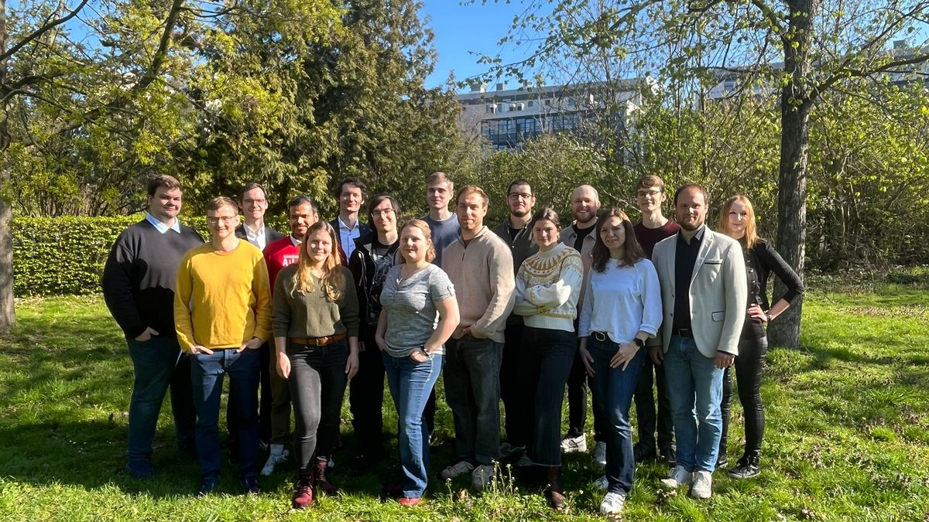
Physikdidaktik Leipzig

